Slide 1

人教版义务教育实验教科书一年级下册
语文园地二

Slide 2

我的发现
日积月累
口语交际
展示台

Slide 3
第一关 火眼金睛
Piào
票（火车票）
Yuán dàn
元（元旦）
漂
飘
完
园
植（植树）
zhí
值（值日生）
Piān
篇（一篇小说）
biàn
遍（满山遍野）
直
扁

Slide 4

我买了（ ）坐在船上，看见红旗在空中（ ）扬，树叶（ ）在水面上。
票
飘
漂
元
（ ）旦，我和妈妈去公（ ）看表演，看（ ）就回家。
园
完

Slide 5
植
上个周末我们一家去（ ）树，我种得很（ ）。今天我做（ ）日生。
直
值
今天我读了一（ ）文章，文章描写满山（ ）野都是野花，小河里还有（ ）嘴巴的鸭子，美极了。
篇
遍
扁

Slide 6
我会认:
票 元 旦 值 篇 遍

Slide 7

让我们来做加法吧！
人 云 宀 元
女 人 马 王
山 口 夕 矢
会 完
妈 全
岁 知
你拼出来了吗？

Slide 8

第二关 思考大王
张贴 一张画 东张西望
开张 张爷爷 张开嘴巴

Slide 9
第三关 读词大王
父母 子女 眼睛 医生 太阳
喜爱 照顾 改变 离开 摆动
精彩 奇妙 认真 欢乐 生气
事情 变化 另外 刚刚 完全

Slide 10

比一比，看谁背得好又快！
鞋

Slide 11
我回家，把鞋脱下，
爸爸妈妈回家，把鞋脱下，
爷爷奶奶回家，
也都把鞋脱下。
大大小小的鞋，
像是一家人，
依偎在一起，
说着一天的见闻。
大大小小的鞋，
就像大大小小的船，

Slide 12

回到安静的港湾，
享受家的温暖。

Slide 13
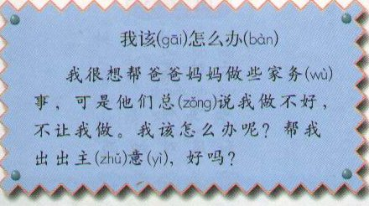

Slide 14
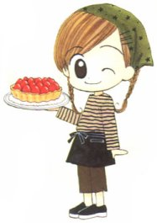
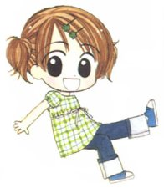
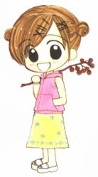

这是我在看电视
认识的字，请指教！
我还认识
歌词里的字呢！
我认识广告牌上
的字呢！
我还会
认识其他的字呢！

Slide 15

再见！
小朋友们，

